Slide 1
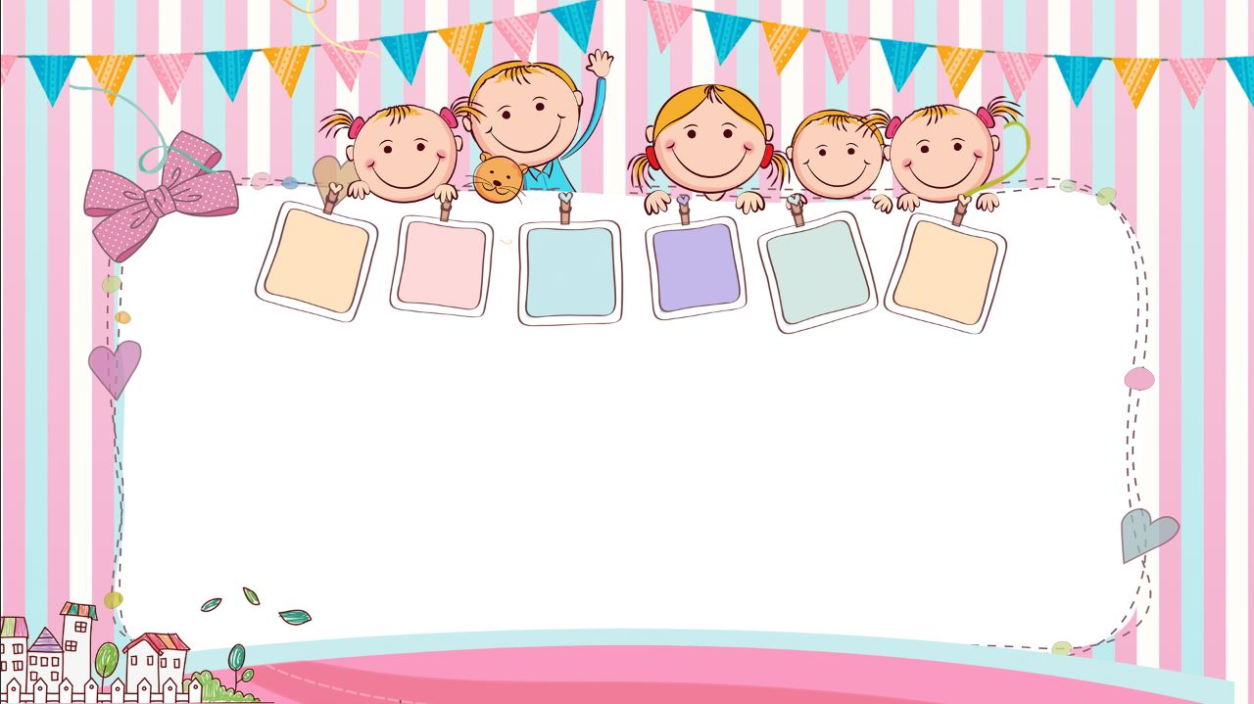
Оформление музыкального зала в ДОУ

Slide 2

Красота живет в нас!
Красочное и праздничное оформление очень важно для художественно-эстетического развития детей. Красота и гармония, окружающая ребенка, влияет на его гармоничное развитие, воспитывает хороший вкус с самого детства, а также влияет на внутренний мир каждого ребенка. Ребенок попадает в сказку и чувствует себя частью этого волшебного действа.
Дети преображаются, чувствуют атмосферу праздника и стараются подарить этот праздник зрителям. Оформление музыкального зала к праздникам это творческий процесс, в котором участвует фантазия, вкус, желание воплотить свои задумки и порадовать детвору. Красивое оформление - это часть самого праздника, каждая деталь отображает главную идею, тематику, стиль, гармонию и является изюминкой праздника.

Slide 3
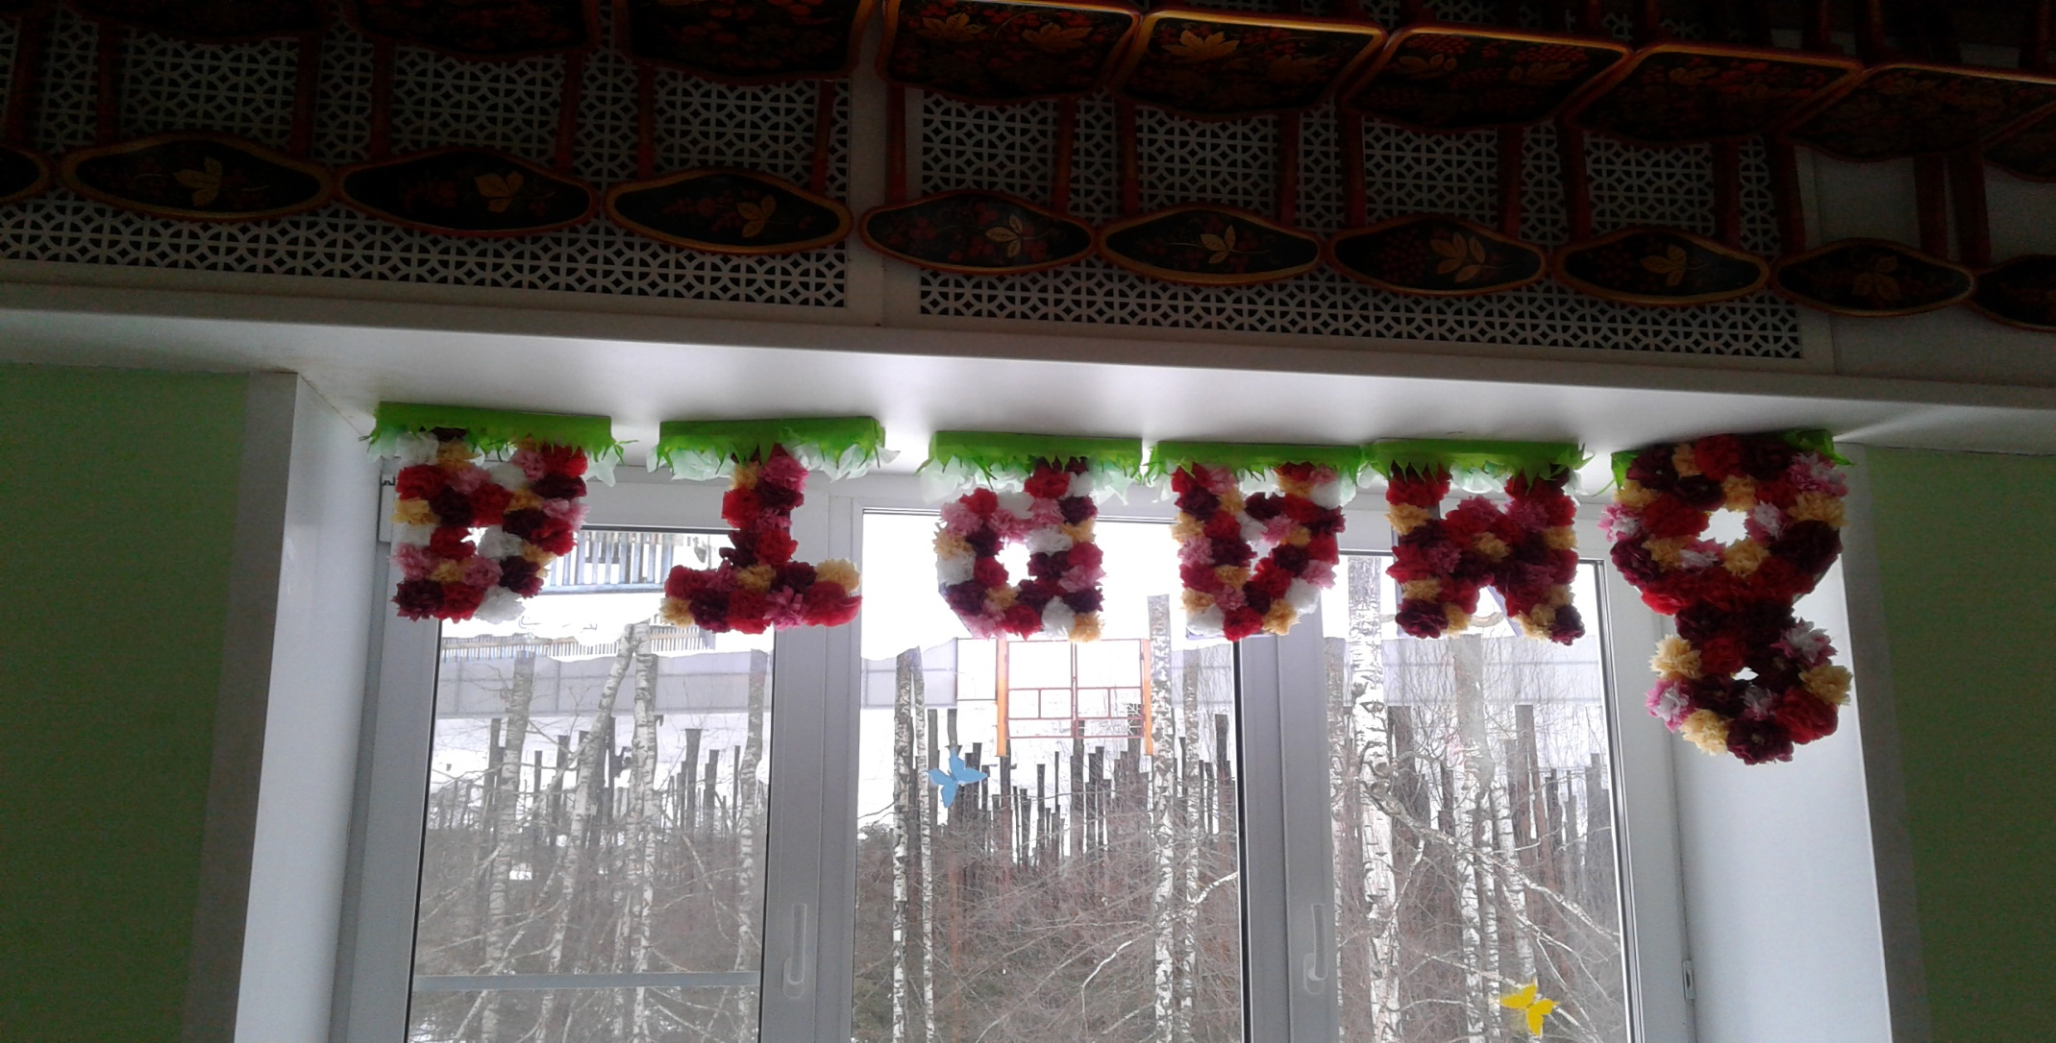
8 Марта - праздник мам, бабушек и девочек

Slide 4
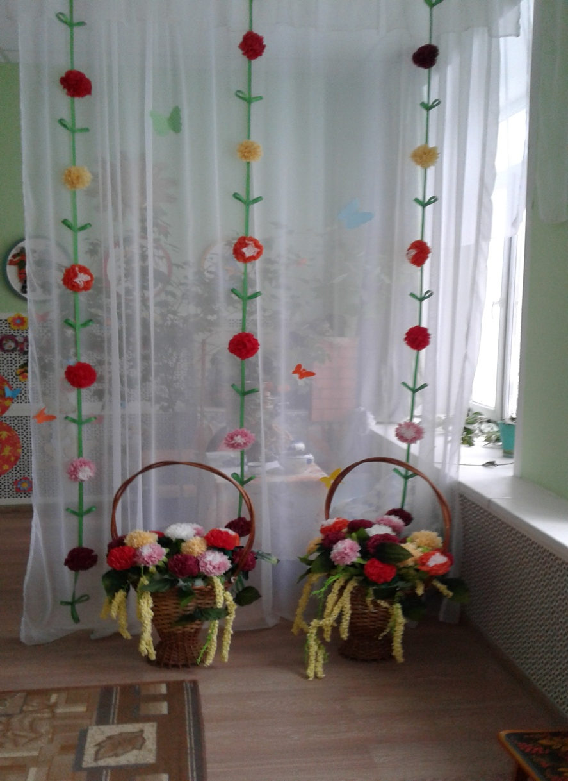
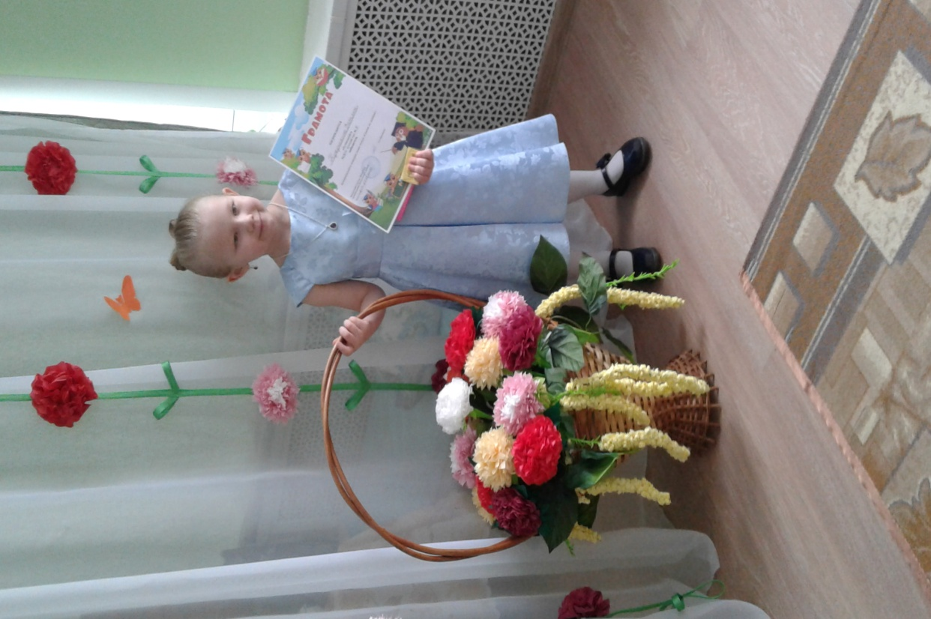
Праздник – яркая, красочная пора – желтых, оранжевых, красных красок.

Slide 5
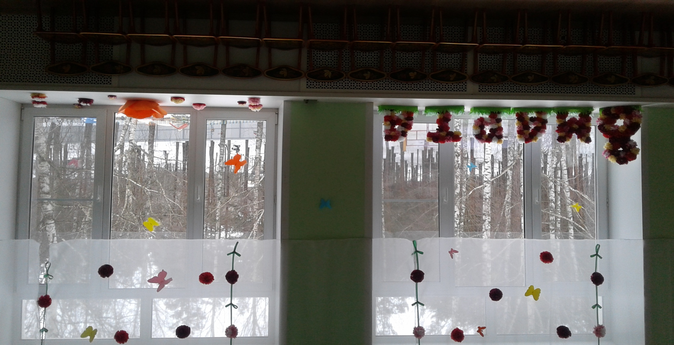
Праздник – яркая, красочная пора – желтых, оранжевых, красных красок.

Slide 6
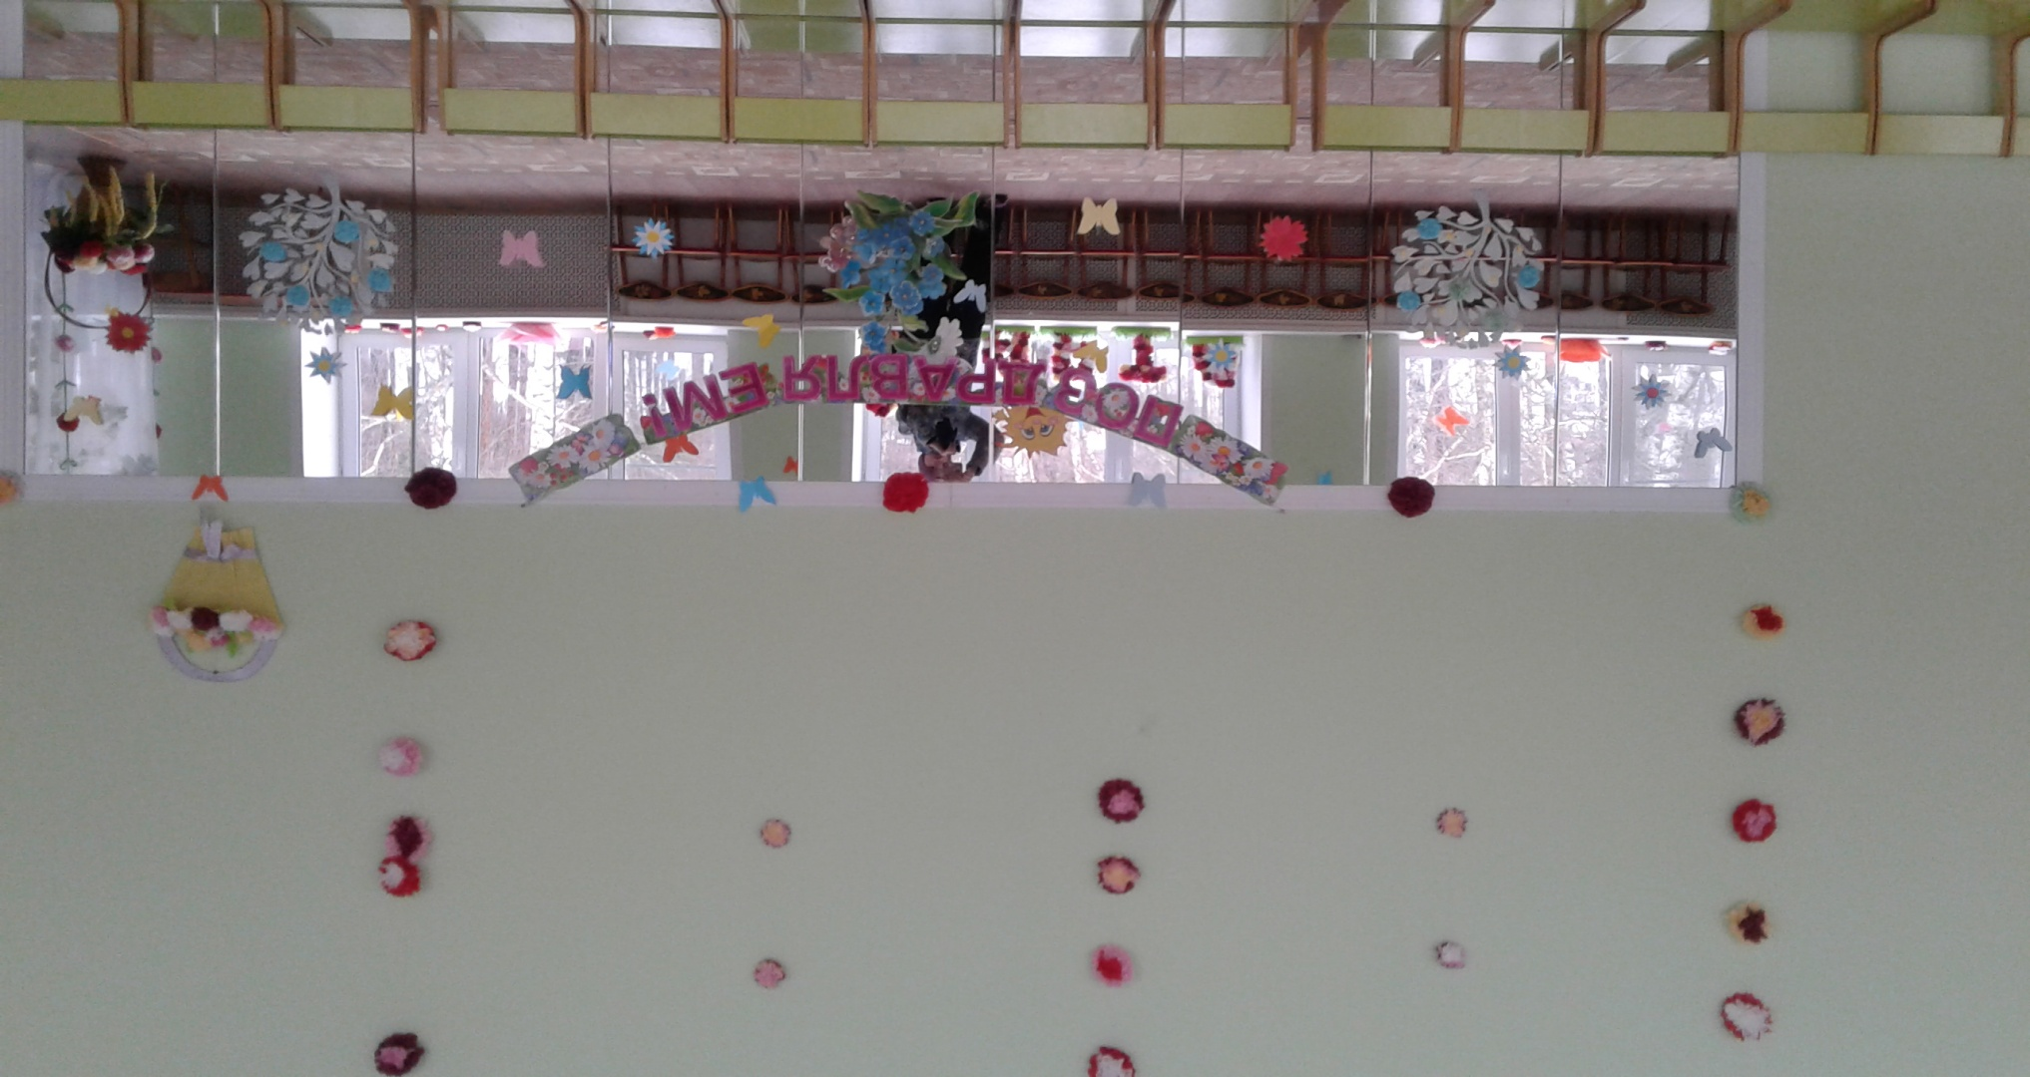
Оформление стены в зале

Slide 7
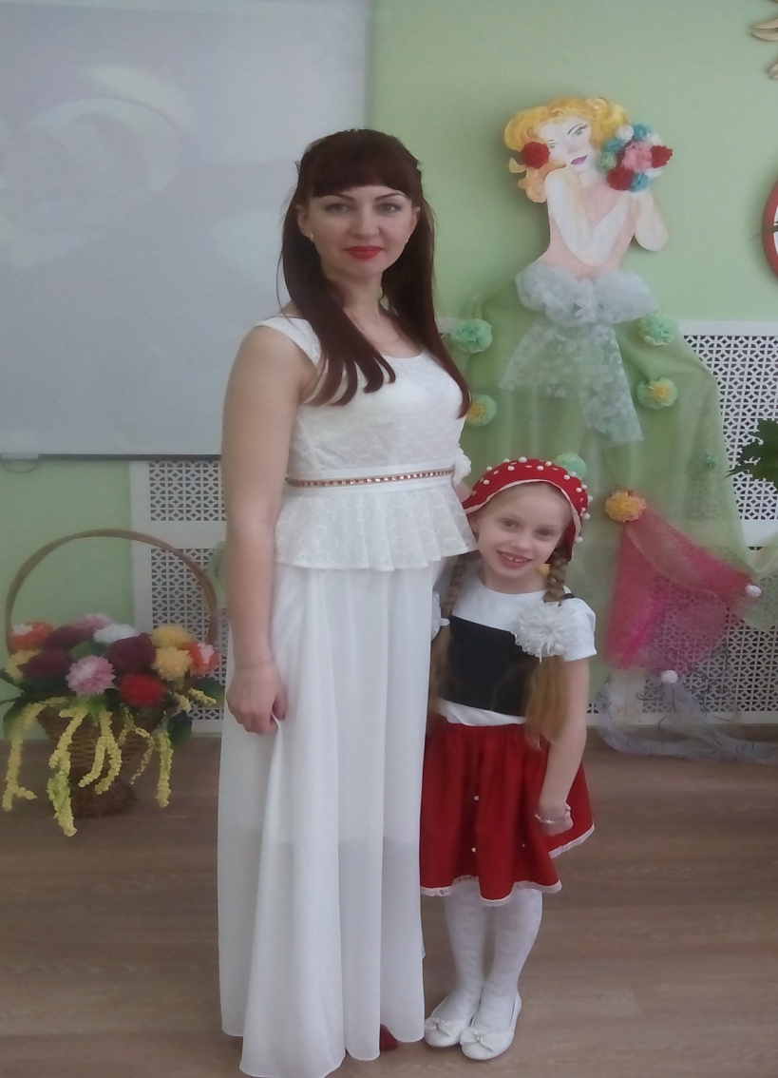
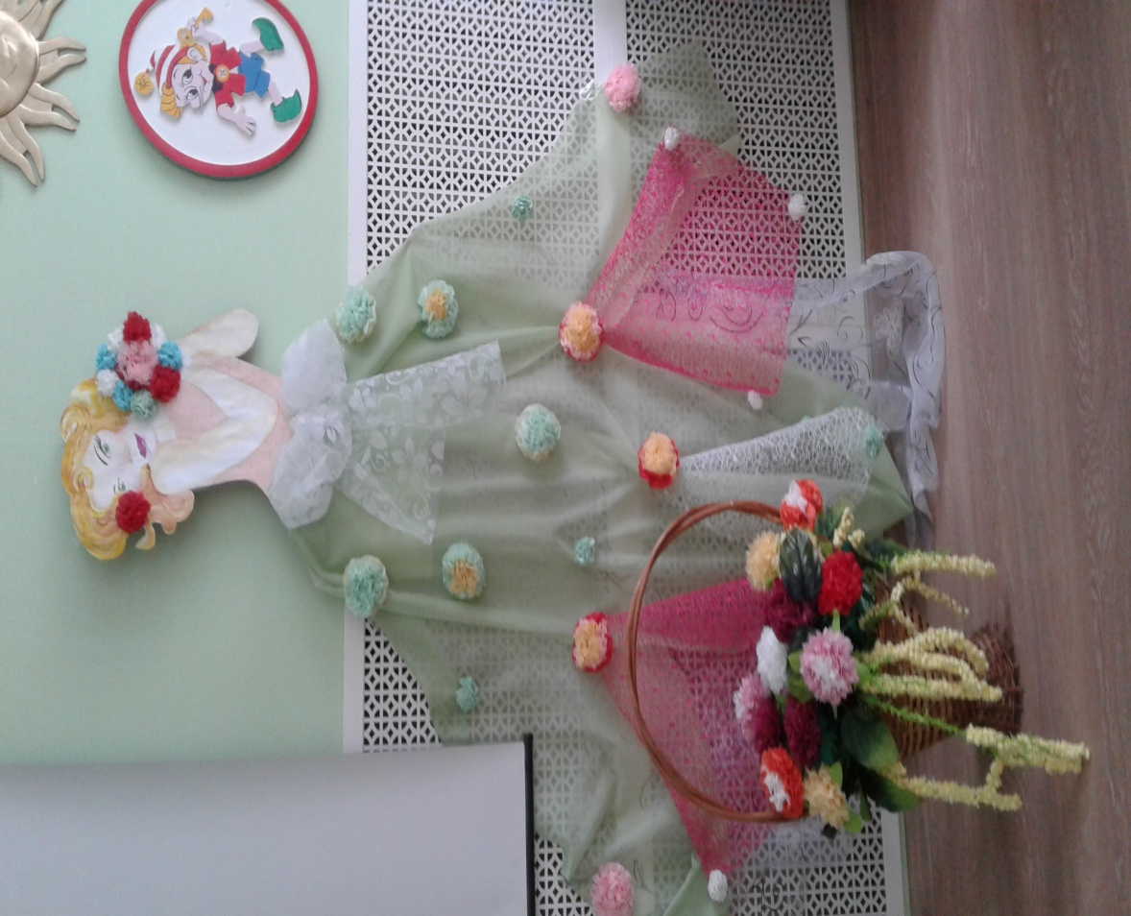
Весна - самый волшебный и долгожданный праздник для детей, и самый ответственный и объемный для педагогов.

Slide 8
